Slide 1
北醒雷达串口助手
设备测距
选择串口
选择波特率
选择id(1-255)
雷达测距折线图
距离(cm)：
连接
距离(cm)：
强度：
测距次数
制图
雷达配置
修改波特率
设置
修改id
设置
恢复出厂
---
设置
扫描当前雷达中…
全部扫描结束时间为90S左右
设备查找
开始
当前波特率：
当前id：

Slide 2
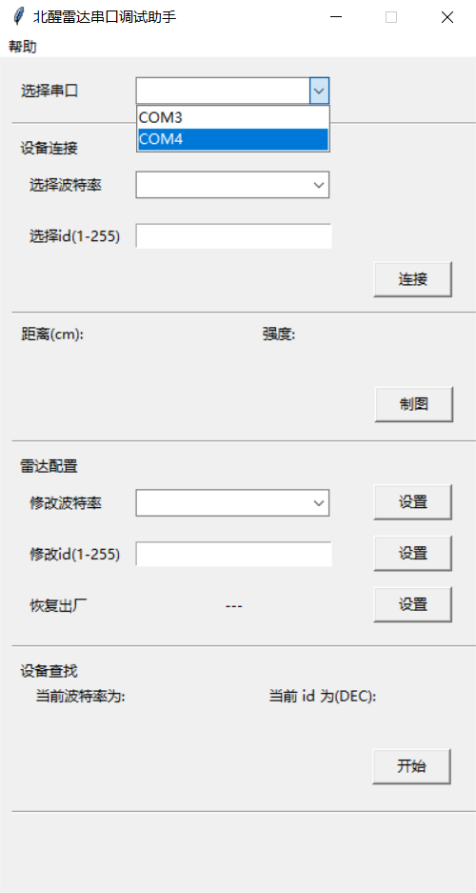
①点击下拉列表选择雷达设备连接的串口
②点击下拉列表选择波特率，点击文本框输入id号
③点击连接按钮下方显示测距值，并切换为连接中，再次点击取消连接

Slide 3
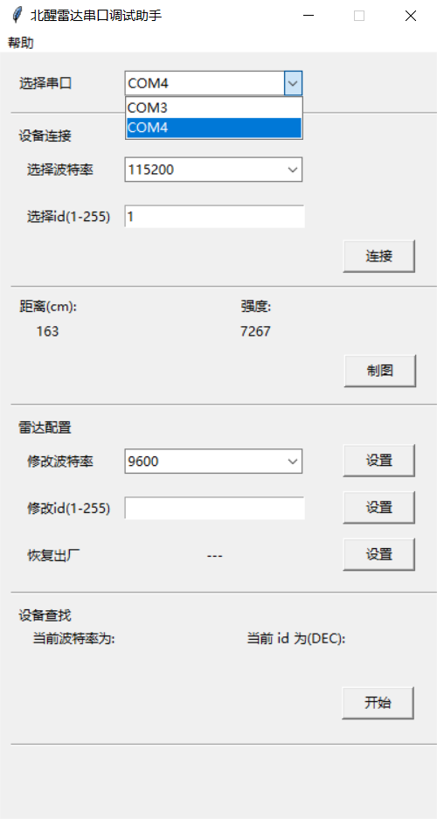
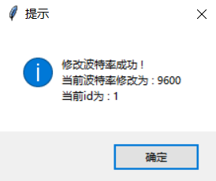
若已知设备波特率为115200，id为1
①点击下拉列表选择雷达设备连接的串口
②点击下拉列表选择波特率，点击文本框输入id号
③点击下拉列表选择修改波特率为9600
提示框示例
④点击设置按钮，若成功则弹出提示框，否则请检查②中是否成功连接设备

Slide 4
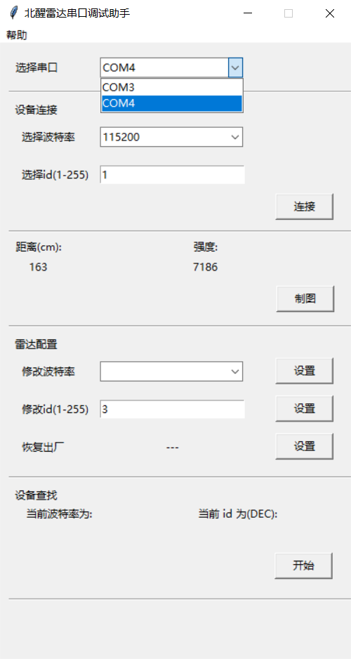
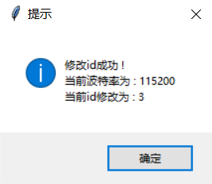
若已知设备波特率为115200，id为1
①点击下拉列表选择雷达设备连接的串口
②点击下拉列表选择波特率，点击文本框输入id号
③点击文本框输入修改id为3
提示框示例
④点击设置按钮，若成功则弹出提示框，否则请检查②中是否成功连接设备

Slide 5
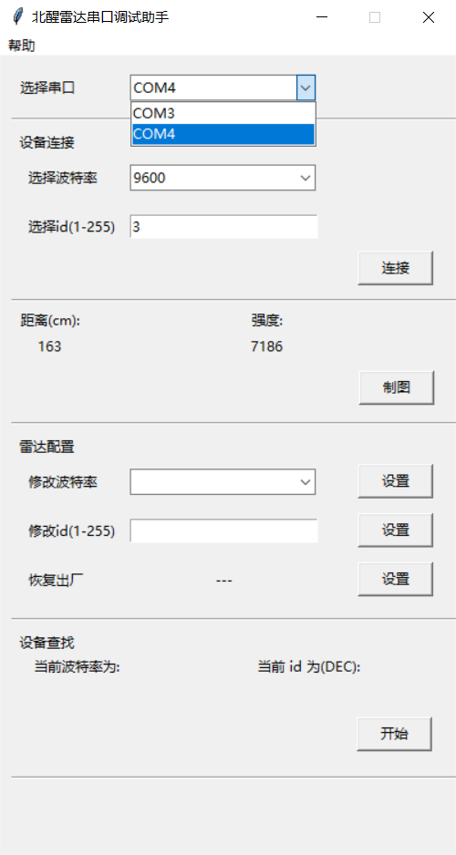
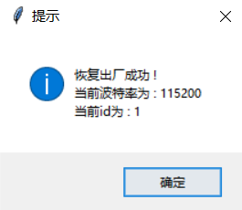
若已知设备波特率为9600，id为3
①点击下拉列表选择雷达设备连接的串口
②点击下拉列表选择波特率，点击文本框输入id号
③点击设置按钮，若成功则弹出提示框，否则请检查②中是否成功连接设备
提示框示例

Slide 6
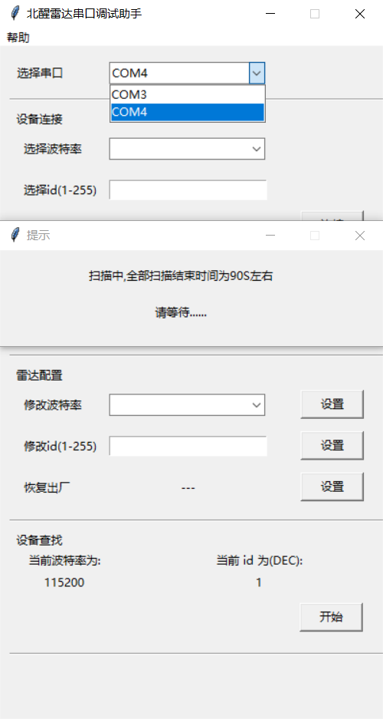
若未知设备波特率和id
①点击下拉列表选择雷达设备连接的串口
③扫描结束后会显示当前雷达设备的波特率和id
提示框示例
②点击开始按钮，对设备的波特率和id进行扫描，期间会弹出等待提示框

